Slide 1
APLICAR HTML5, CSS y Bootstrap
Introducción al Front-End
Edinson Martínez Mora

Slide 2
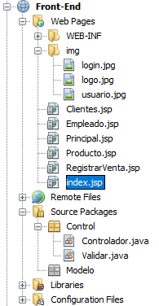
2
ESTRUCTURA BASICA DEL PROYECTO

Slide 3
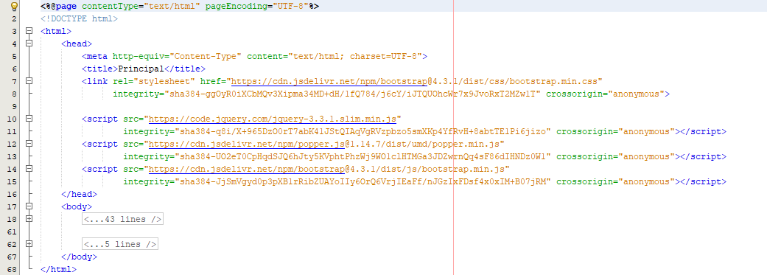
2
SCRIPT DE BOOTSTRAP PARA EL PROYECTO

Slide 4
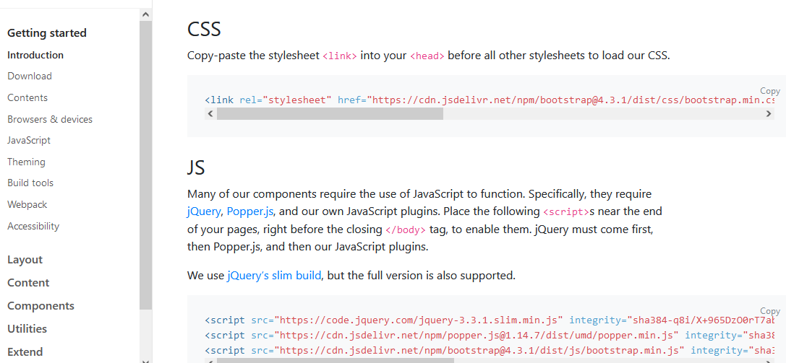
2
SCRIPT DE BOOTSTRAP PARA EL PROYECTO
https://getbootstrap.com/docs/4.3/getting-started/introduction

Slide 5
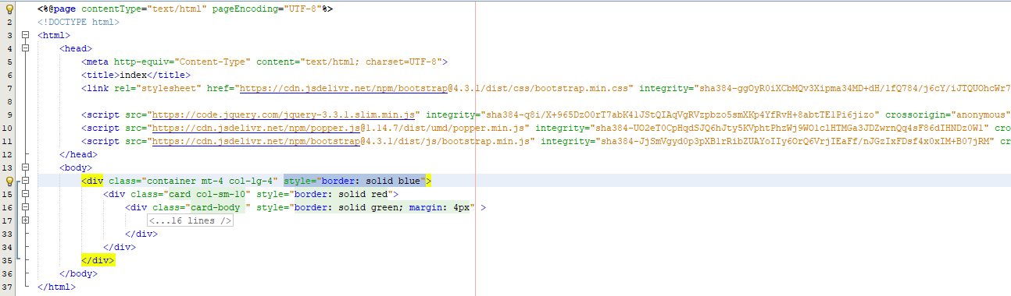
2
ESTRUCTURA DE LA PAGINA index.jsp

Slide 6
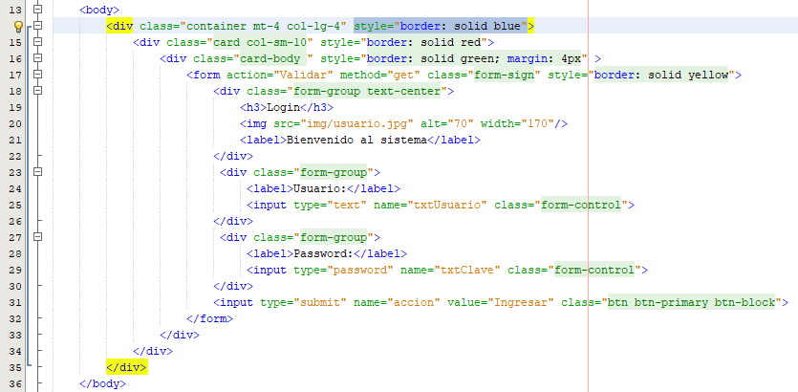
2
ESTRUCTURA DEL BODY DE LA PAGINA index.jsp

Slide 7
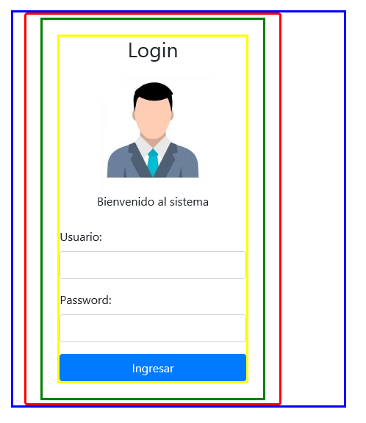
2
ESTRUCTURA DE LA PAGINA index.jsp

Slide 8
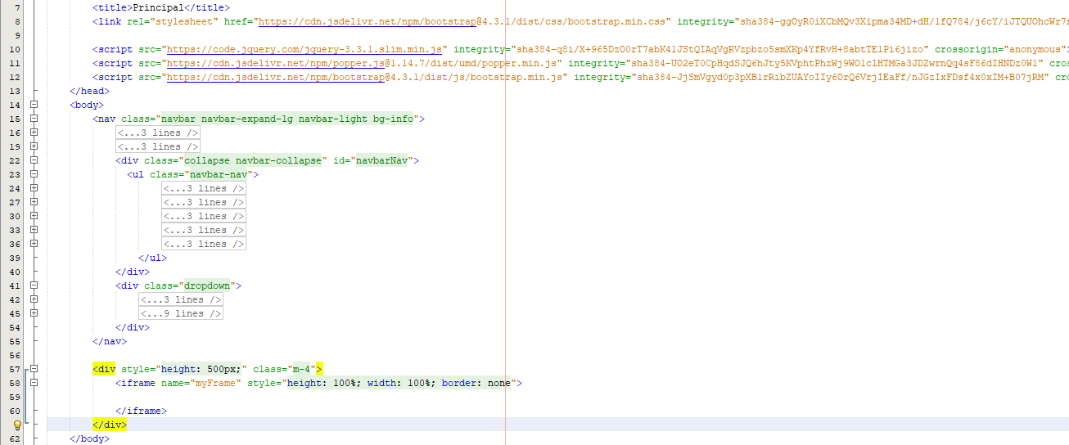
2
ESTRUCTURA DE LA PAGINA Principal.jsp

Slide 9
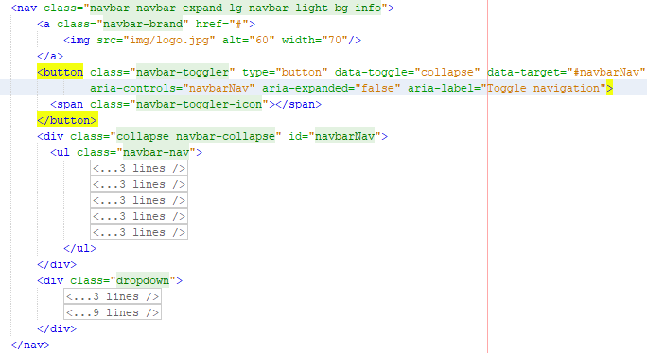
2
ESTRUCTURA DEL NAV DE LA PAGINA Principal.jsp

Slide 10
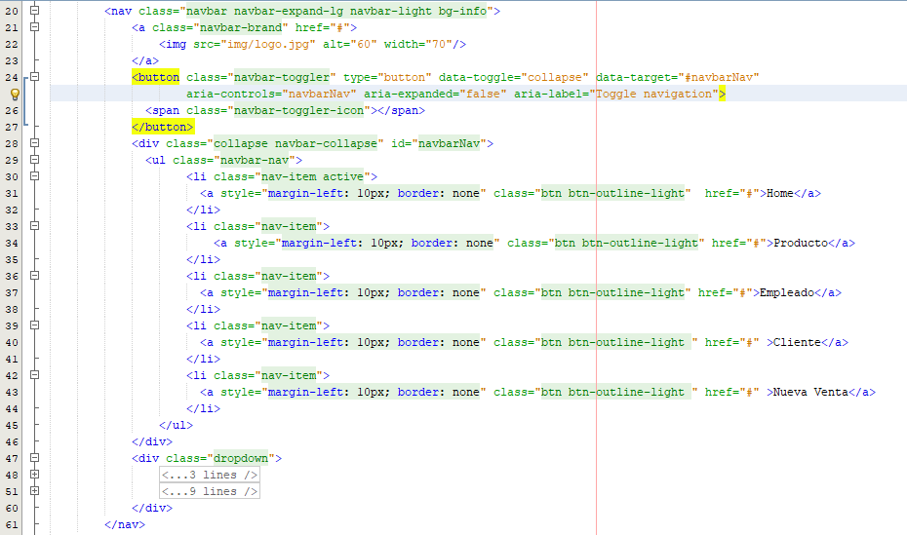
2
ESTRUCTURA DEL NAV DE LA PAGINA Principal.jsp

Slide 11
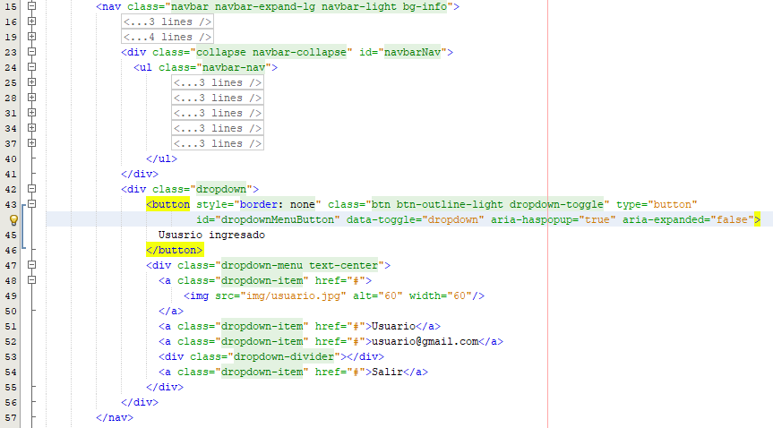
2
ESTRUCTURA DEL NAV DE LA PAGINA Principal.jsp

Slide 12
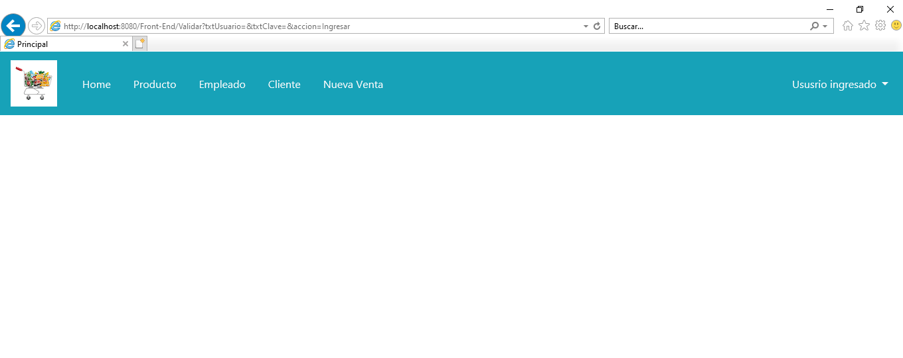
2
ESTRUCTURA DE LA PAGINA Principal.jsp

Slide 13
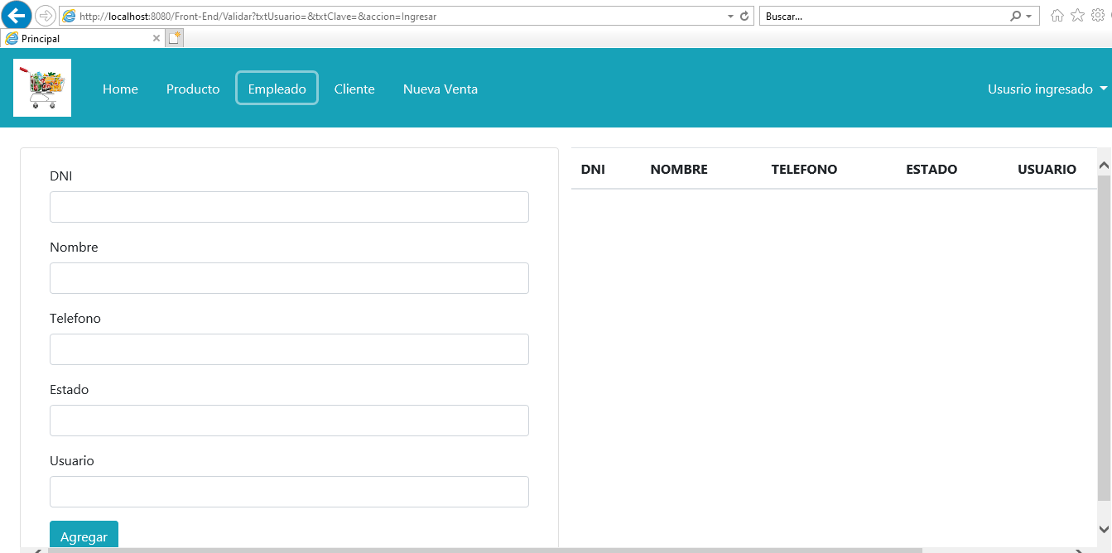
2
ESTRUCTURA DE LA PAGINA Principal.jsp

Slide 14
GRACIAS

